Slide 1
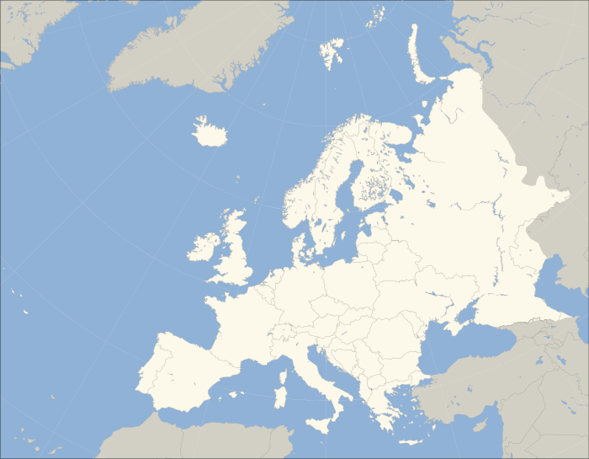
ORIENTÁCIA NA MAPE EURÓPY
8. ročník ZŠ
učivá: POLOHA A ROZLOHA EURÓPY, POVRCH EURÓPY – NÍŽINY A POHORIA, VODSTVO EURÓPY

Slide 2
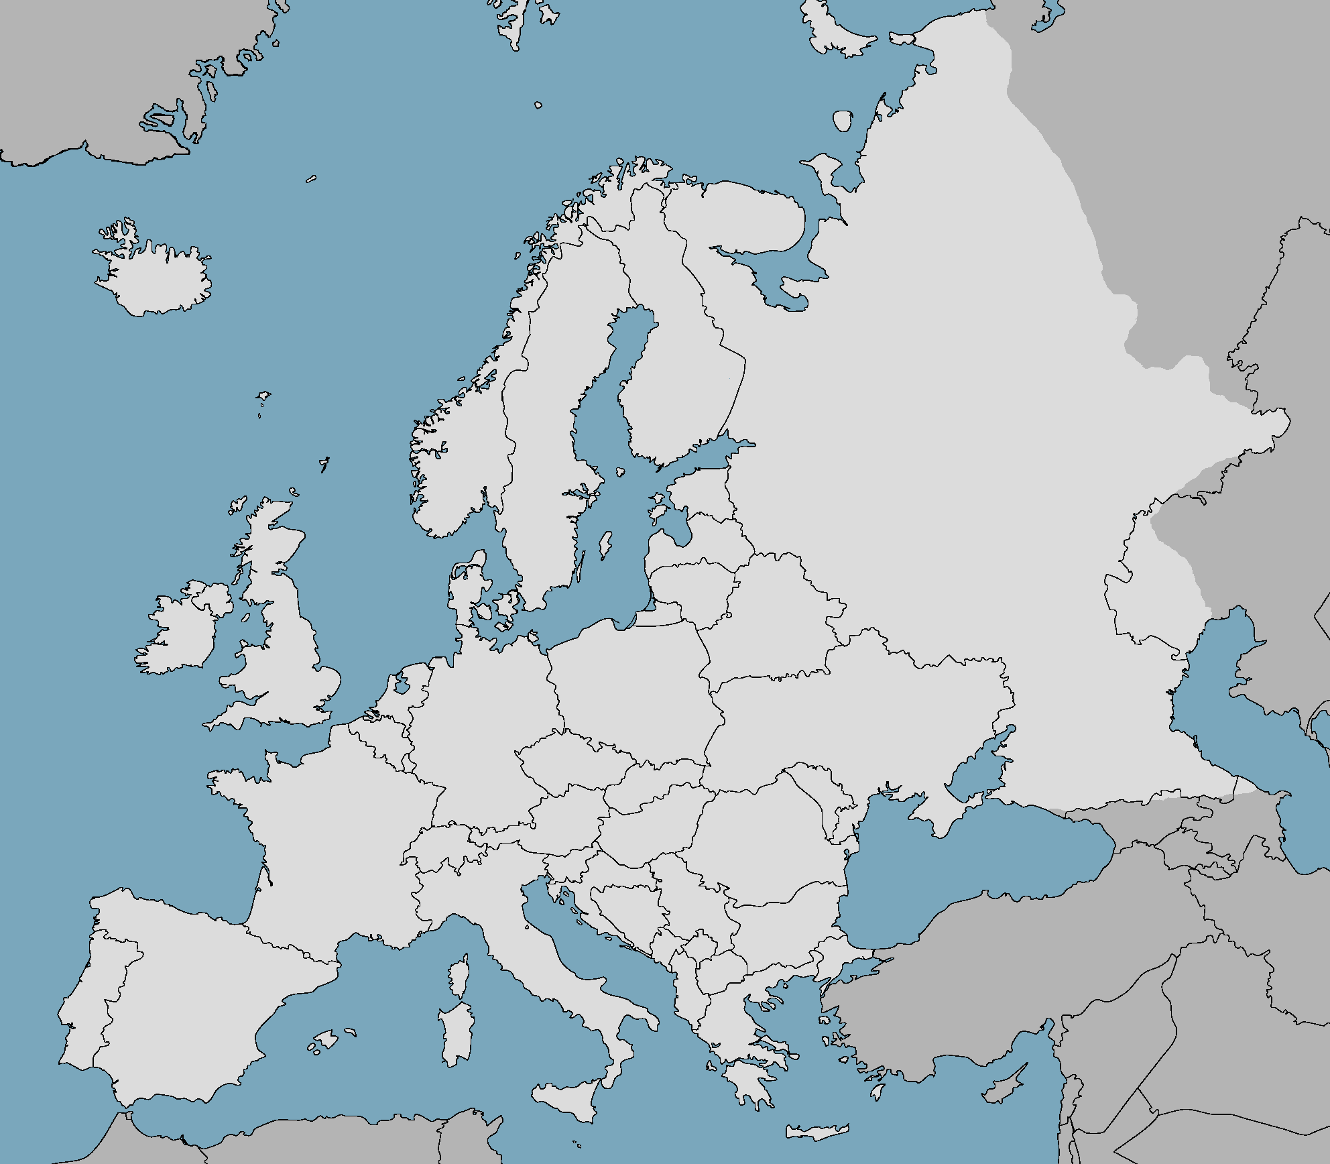
ÚLOHA 1
? ? ? OCEÁN
DOPLŇ VETY:
Európa je rozlohou ............................svetadiel.
Európu obmýva zo severu ................ oceán, zo západu ................ oceán a z juhu najväčšie európske more - ...................more.
druhý najmenší
? ? ? OCEÁN
Severný ľadový
Atlantický
Stredozemné
? ? ? MORE

Slide 3
ÚLOHA 2
Tieto geografické pojmy sa „rozhádzali.“ Zaraď ich správne do tabuľky!
Nórsko, Mys Roca, 66°37´E, bezmenný vrch v Urale, Portugalsko, Španielsko, Mys Nordkinn, 9°30´W, 36°00´N, Mys Marroqui, Rusko, 71°08´N
charakteristika | geografický názov | súradnice | štát
Najsevernejší bod
Najjužnejší bod
Najzápadnejší bod
Najvýchodnejší bod
charakteristika | geografický názov | súradnice | štát
Najsevernejší bod | Mys Nordkinn | 71°08´N | Nórsko
Najjužnejší bod | Mys Marroqui | 36°00´N | Španielsko
Najzápadnejší bod | Mys Roca | 9°30´W | Portugalsko
Najvýchodnejší bod | bezmenný vrch v Urale | 66°37´E | Rusko

Slide 4
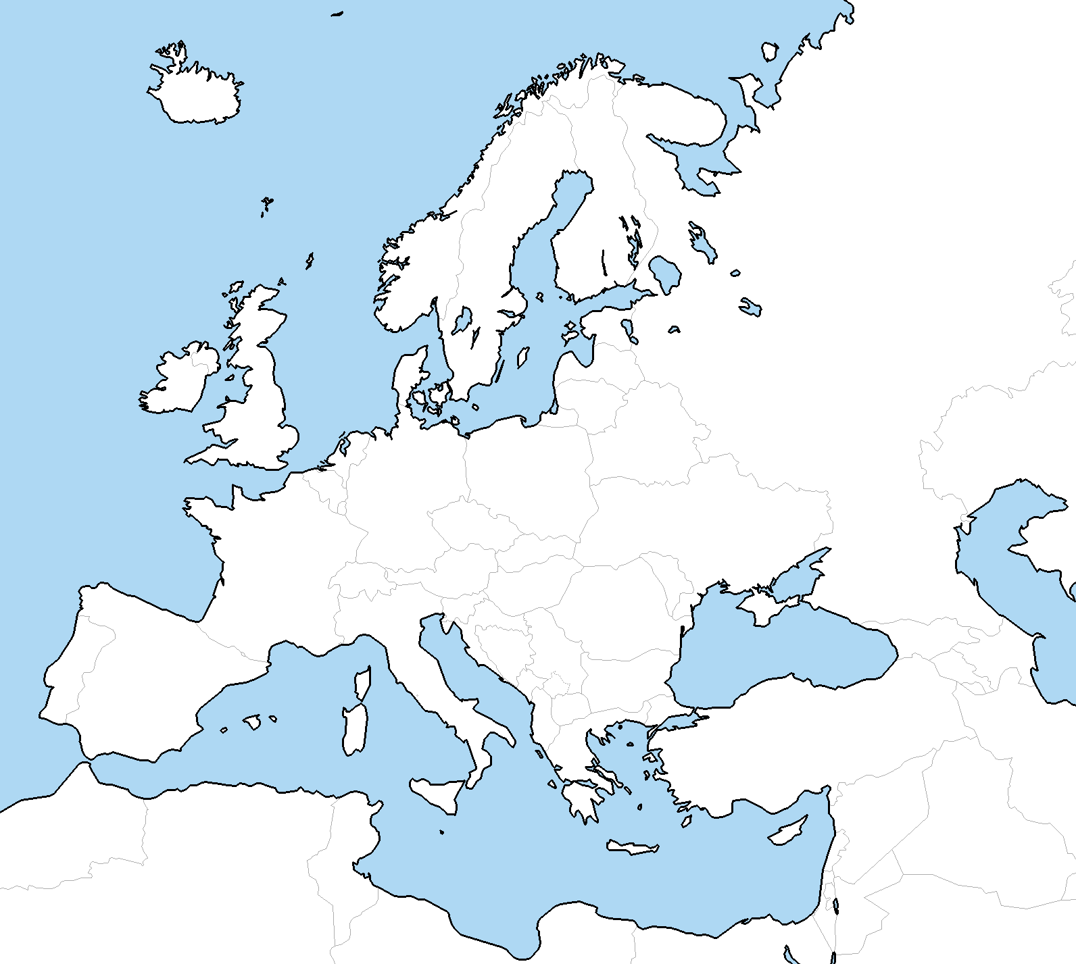
ÚLOHA 3 Doplň tabuľku:
1
7
10
1 | Kola | polostrov
2 | Azovské | more
3 | Lamanšský | prieliv
4 | Apeninský | polostrov
5 | Gibraltársky | prieliv
6 | Kréta | ostrov
7 | Nórske | more
8 | Jutský | polostrov
9 | Korintský | prieplav
10 | Botnický | záliv
1 |  | polostrov
2 |  | more
3 |  | prieliv
4 |  | polostrov
5 |  | prieliv
6 |  | ostrov
7 |  | more
8 |  | polostrov
9 |  | prieplav
10 |  | záliv
8
3
2
4
5
9
6

Slide 5
ÚLOHA 4
Pora-die | Vrch | Pohorie | Nadm. výška
1.
2.
3.
4.
5.
6.
7.
Pora-die | Vrch | Pohorie | Nadm. výška
1. | Mont Blanc | Alpy | 4807
2. | Pico de Aneto | Pyreneje | 3404
3. | Gran Sasso d´Italia | Apeniny | 2914
4. | Gerlachovský štít | Karpaty (Tatry) | 2655
5. | Galdhøpiggen | Škandinávske vrchy | 2469
6. | Narodnaja | Ural | 1895
7. | Puy de Sancy | Centrálny masív | 1886
Nájdi tieto vrchy, usporiadaj ich zostupne a doplň tabuľku!
Galdhøpiggen, Narodnaja, Gerlachovský štít, Mont Blanc, Gran Sasso d´Italia, Puy de Sancy, Pico de Aneto

Slide 6
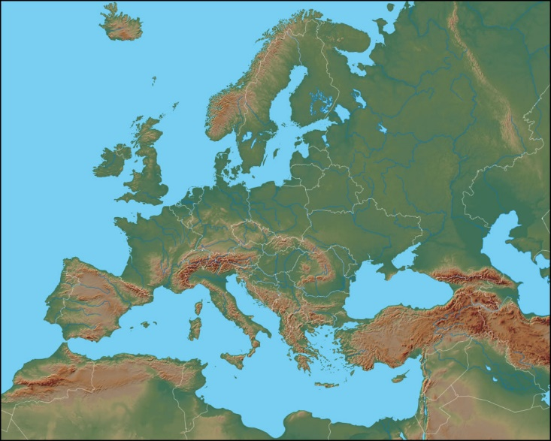
ÚLOHA 5
Nájdi nížiny:
47° s.g.š., 0° g.d.
45° s.g.š., 10° v.g.d.
44° s.g.š., 26° v.g.d.
62° s.g.š., 26° v.g.d.
53° s.g.š., 10° v.g.d.
47° s.g.š., 20° v.g.d.
Francúzska nížina
Pádska nížina
Rumunská nížina
Fínska jazerná pahork.
Severonemecká nížina
Veľká dunajská kotlina

Slide 7
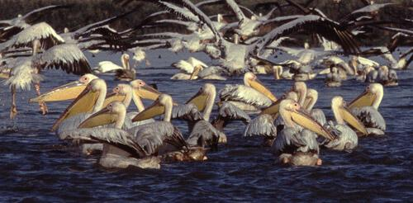
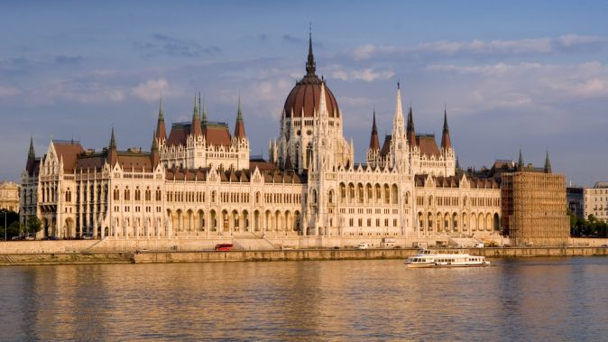
ÚLOHA 6
Doplň vety:
Dunaj preteká ..... štátmi. Sú to : ................................................................................................................................................................................................................ Ležia na ňom tieto hlavné mestá: B _ _ _ _ _ _ D, B _ _ _ _ _ _ Ť,
B _ _ _ _ _ _ _ _ A, V _ _ _ _ Ň
10
Nemecko, Rakúsko, Slovensko,
Maďarsko, Srbsko, Chorvátsko,
Rumunsko, Bulharsko, Moldavsko,
Ukrajina
E L E H R A
U D A P E Š
R A T I S L A V
I E D E

Slide 8
ÚLOHA 7
Vytvor dvojice:
Tiber
Don
Visla
Labe
Volga
Dneper
Ebro
Severná Dvina
Biele more
Čierne more
Severné more
Stredozemné more
Tyrrhenské more
Baltské more
Azovské more
Kaspické more

Slide 9
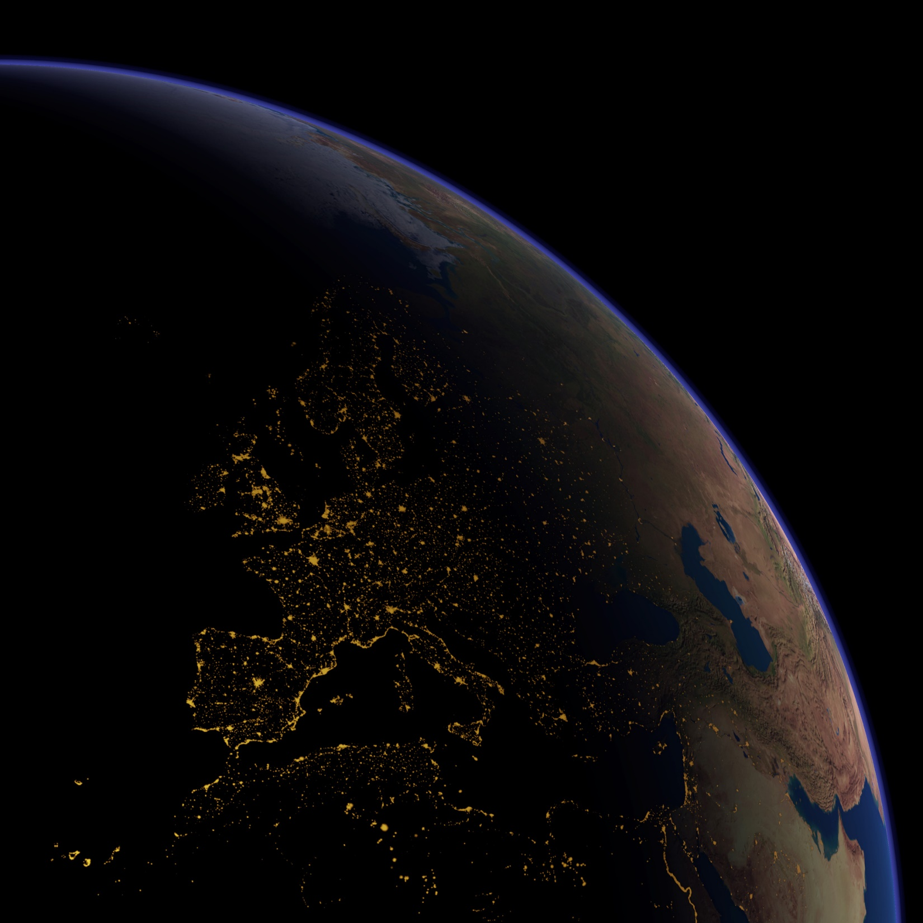
ĎAKUJEM ZA POZORNOSŤ! nabudúce: Typy krajín Európy

